Slide 1
基于S-W方法的保险合同准备金
折现率曲线估计
湖南大学
张 琳

Slide 2

目录
一、引言及文献综述
二、Hermite模型及其不足
三、S-W模型的算法
四．实证
五．结论

Slide 3
一、引言及文献综述
现有的收益率曲线构建模型可以分为动态模型和静态模型两种。在实际操作过程中静态模型的应用更为频繁。静态模型以曲线估计日当天的市场数据为基础，利用所构造利率曲线得到的理论价格来逼近市场价格，从而得到符合当天市场价格的利率曲线结构。
使用较多的静态模型主要有：Nelson－Siegel模型（1987）、N-S扩展模型：Svensson模型（1994）、一般样条法(如多项式样条、B样条)、Hermite插值法和直线插值法等
N-S模型及NSS模型比较适合发达国家债券市场，且被大部分发达国家中央银行所采用^{[3]}。（详见表1）
在分析Hermite模型特点及不足的基础上，尝试使用S-W模型来拟合中国数据，最后通过比较两个模型的实际拟合结果来证明S-W模型对中国市场的适用性。

Slide 4
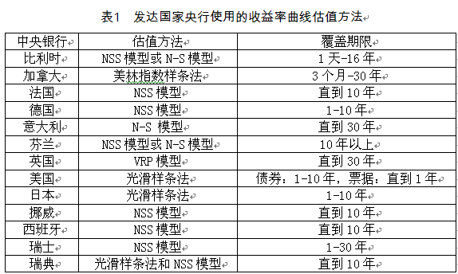

Slide 5
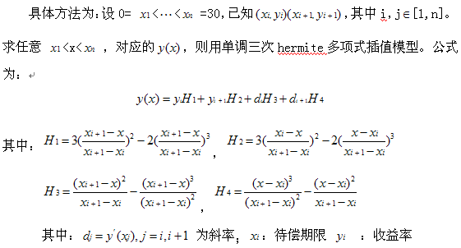
二、Hermite模型及其不足

Slide 6
Hermite模型的不足
计算时要先经过息票剥离法（bootstrapping）调整，比较繁琐
数据关键点的选取存在较多的专家估值
曲线无法扩展到远期
移动平均的缺点
Hermit模型对波动性过大的数据适用性大打折扣
单调三次Hermite插值法缺乏经济学含义

Slide 7
计算时要先经过息票剥离法（bootstrapping）调整，比较繁琐
宋福铁^{[11]}指出收益率曲线的计算应该用即期收益率，到期收益率只是即期收益率的平均，使用到期收益率不能真实反映债券的利率结构。姚燕娜，管圣义^{[12]}发现其他因素均相同的两只债券，因息票率不同通常会有不同的到期收益率。而中国的国债市场上的零息债券很少，所以必须先用息票剥离法先对附息债券进行息票剥离，使其成为零息债券，再进行插值。当拟合曲线选取的关键期限点较多且债券之间的付息日存在较大差异时，不但计算十分繁琐，而且息票剥离法的有效性会受到限制。杨宝臣，李彪^{[13]}对标准息票剥离法进行了扩展，并结合三次样条对国债收益率进行了拟合，但结果并不理想：收益率曲线的波动较大且没有明显的趋势。
S-W模型理论上可以选用包括零息债券、附息债券或互换利率在内的所有金融工具，可以直接应用市场原始数据而不用先通过息票剥离法将标准互换利率换成零息债券利率，不需要对特定期限的收益率进行估计。

Slide 8
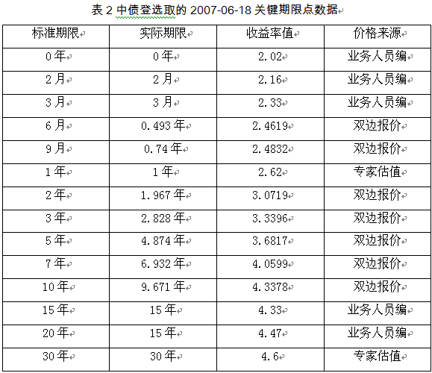
数据关键点的选取存在较多的专家估值
由于目前中国国债市场的流动性还存在一定的缺陷，特别是长期国债市场数据缺乏，所以关键点期限的选择常常没有市场数据，只能是专家估值。这在一定程度上造成了收益率曲线的扭曲。而S-W模型只需要较少的数据点。

Slide 9
曲线无法扩展到远期
保险公司的现金流经常长至数十年，有的甚至超过一百年，所以十分有必要对收益率曲线进行外推^{[14]}。如果采用插值法来进行收益率曲线的外推则必须有可靠的远端利率，而我国的国债市场上超过十年的国债很少，故很难用插值法来将收益率曲线推向远端。当评估保险人及被保险人的准备金时，折现率曲线不应当随着短期利率的波动而产生剧烈的波动，尤其当数据不充足以及只对短期利率进行简单外推的情况下可能会引起远端利率的强烈波动^{[15]}。S-W模型通过假定一个无条件远期利率很好的满足了这个要求。

Slide 10
移动平均的缺点
使用750日移动平均国债收益率，出发点是想要平滑结果，但结果可能与实际利率走势相反，从而难以被投资者理解^{[16]}。例如，2005年初即期收益率在下降而750天移动平均的国债收益率却在上升，2007年初即期收益率在上升而750天移动平均的国债收益率却在下降。

Slide 11
Hermit模型对波动性过大的数据适用性大打折扣
杨晓亮^{[17]}发现Hermite对样本的敏感性较高，对像交易所这样价格信息具有较高真实性，数据量较充足，但波动性较大的样本数据的拟合效果不如三次样条模型。

Slide 12
单调三次Hermite插值法缺乏经济学含义
该方法只是强调对数据的拟合，但难以对背后的经济学含义进行解释。Hagan和West^{[18]}举出三次Hermite插值法在某些情况下可能出现负利率。
基于此，本文尝试采用S-W模型来对中国的收益率曲线进行估计，以得出既充分反映市场信息，又在长期具有稳定性的保险合同准备金折现率曲线。本文主要研究的是无风险利率曲线，暂不涉及流动性溢价及其他溢价的计算。

Slide 13
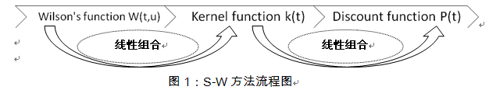
三、S-W模型的算法
S-W模型的特点:
（1）灵活多变，计算简单，容易操作。不论是选用零息债券还是附息债券或者互换利率都可以用简单的计算来完成。直接应用市场原始数据，不用先通过息票剥离法将到期收益率换成即期收益率。
（2）S-W几乎是一个自动化的过程,不需要很多的关键期限点。
（3）S-W方法提供了对期限结构的最优估计，拟合的曲线通过所有样本点，同时满足适用性和光滑性的要求。
（4）满足稳定性。S-W方法是基于对一组线性方程的解析解，而一般方法用最小化误差值法容易受某一样本点的波动而使得整条曲线不稳定。
（5）S-W在插值和外推方面保持一致，跨期一致性较好，有些方法在插值和外推的时候用不同的原则和函数导致差值曲线和外推曲线的不一致。
（6）S-W方法是盯住市场的方法，符合保监会提出的盯住市场的要求。

Slide 14
四．实证
数据的选取
参数设定
曲线的拟合
结果比较及评述

Slide 15
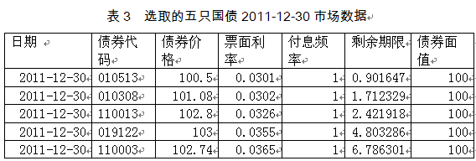
数据选取
为了保证债券价格的信息有效，本文选取国债数据作为估计收益率曲线的样本数据。

Slide 16
参数设定
（1）UFR的设定
选用3.6%（根据国泰安数据库1951-2010年度通货膨胀率平均所得）作为我们的长期通货膨胀率；长期均衡利率根据美国财政部2003-2011的10年期日tips收益率平均所得，为1.7%，所以本文选取5.3%作为中国的UFR。Barrie &Hibbert^{[22]}估计的适用于国债拟合的UFR也为5.3%，这在一定程度上表明了本文方法的可行性。
（2）ɑ的设定
Mare和Thomas（2007）通过将拟合的曲线和历史数据对比发现当ɑ=0.1，曲线的拟合效果较为理想。本文选取QIS5推荐的ɑ=0.1作为曲线向UFR逼近的速率。

Slide 17
曲线的拟合
利用以上历史数据及模型参数的设定，通过S-W方法，计算得到W（t，u）和P（t）图，最终得到收益率曲线

Slide 18
结果比较及评述
选取中债登网站上该日的收益率曲线以及经过移动平均的保险合同准备金折现率曲线做比较，以比较S-W模型的适用性。比较结果如图所示
Hermite方法估计的收益率曲线和经过平滑的保险合同准备金折现率曲线之间有较大的差别，只有第3-5年的数据较接近，其他期限差距较大，说明保监会推荐的折现率曲线和实际收益率曲线存在较大的不一致，且当实际收益率曲线与保监会推荐的折现率曲线趋势出现不一致时容易误导投资者。
S-W模型估计的收益率曲线的近端（0-10年）与Hermite的拟合较好，两者都通过所有的样本点，说明两者充分利用了市场数据信息，较好的反映了市场信息。S-W模型估计的收益率曲线的远端(10-50年)与经过平滑的保险合同准备金折现率远端的拟合较好，说明S-W方法长期较稳定，可见S-W模型结合了两者的优点，既充分利用了市场数据，又具备长期稳定性。

Slide 19
结论
折现率曲线应该真实的反映保险公司负债风险随时间的变化，采用盯住市场的方法很好的满足了这一要求，因为市场上的金融资产价格即为当前时刻公司所拥有负债的公允价值。利用当前的市场数据来拟合折现率曲线很好的反映的保险公司的负债风险。当经过移动平均调整后，虽然曲线变得更加平滑稳定，但也使得曲线与当前的市场数据不一致，当趋势正好相反时，容易误导投资者。S-W模型既很好的利用了市场信息又充分考虑了曲线的稳定性，且曲线满足适用性、光滑性、跨期一致性等特点，非常适用于像中国这样长期债券流动性不足的市场。

Slide 20



